Slide 1
Ninja Outbreak
David
Benjamin
Rick
Hadewij
Walter

Slide 2
Inhoud
Ontwerp/GDD
Realisatie
Planning
Organisatie
Concept

Slide 3
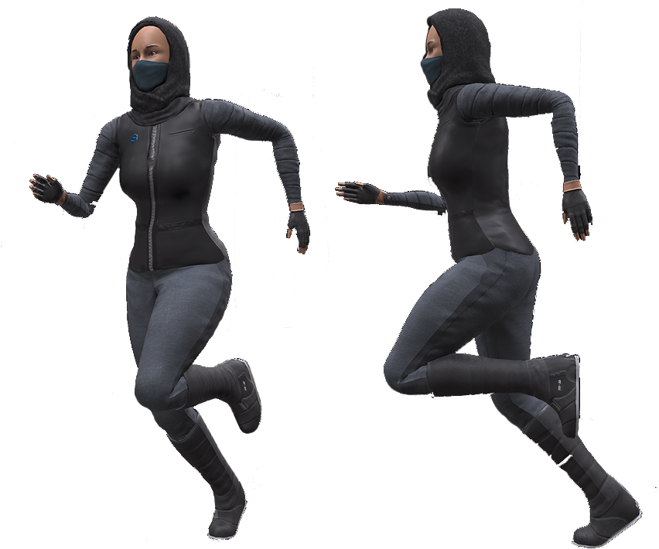
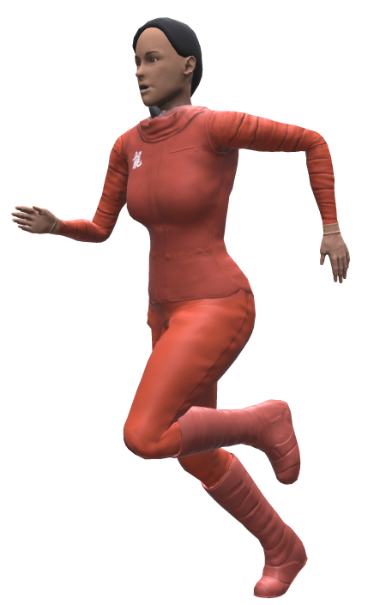

Ontwerp/GDD
Enter name
Character
Textures size
Polycount
Abilities
Outfitje

Slide 4
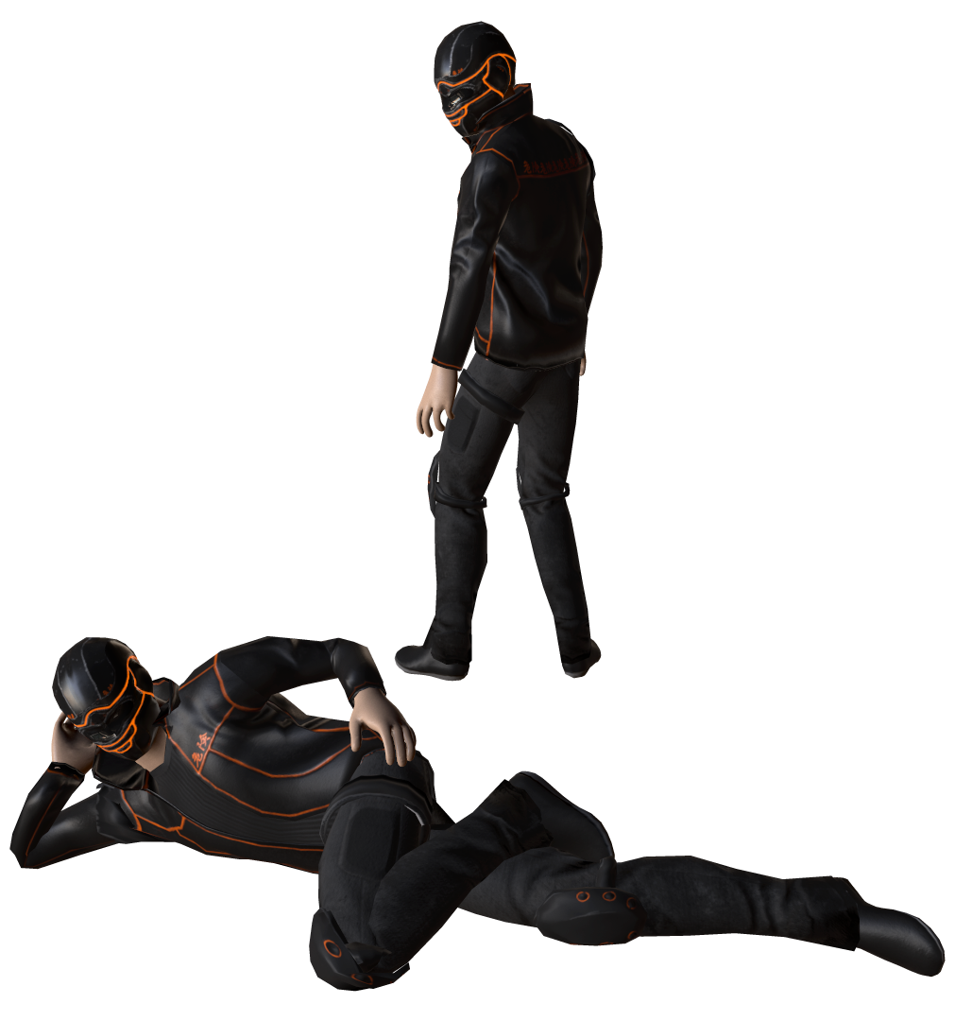
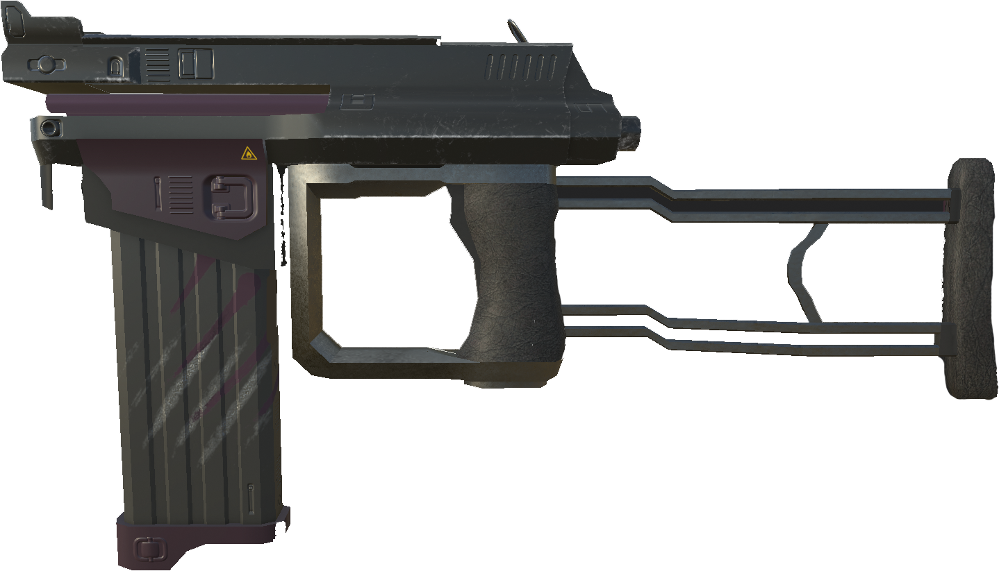
Ontwerp/GDD
Enemies
Only dangerous under the sheets

Slide 5
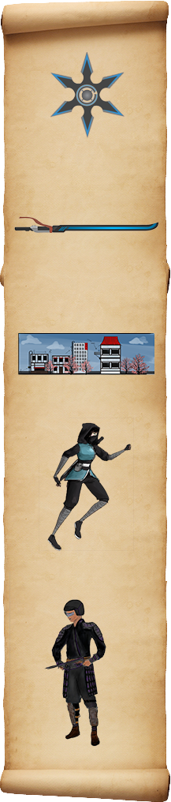
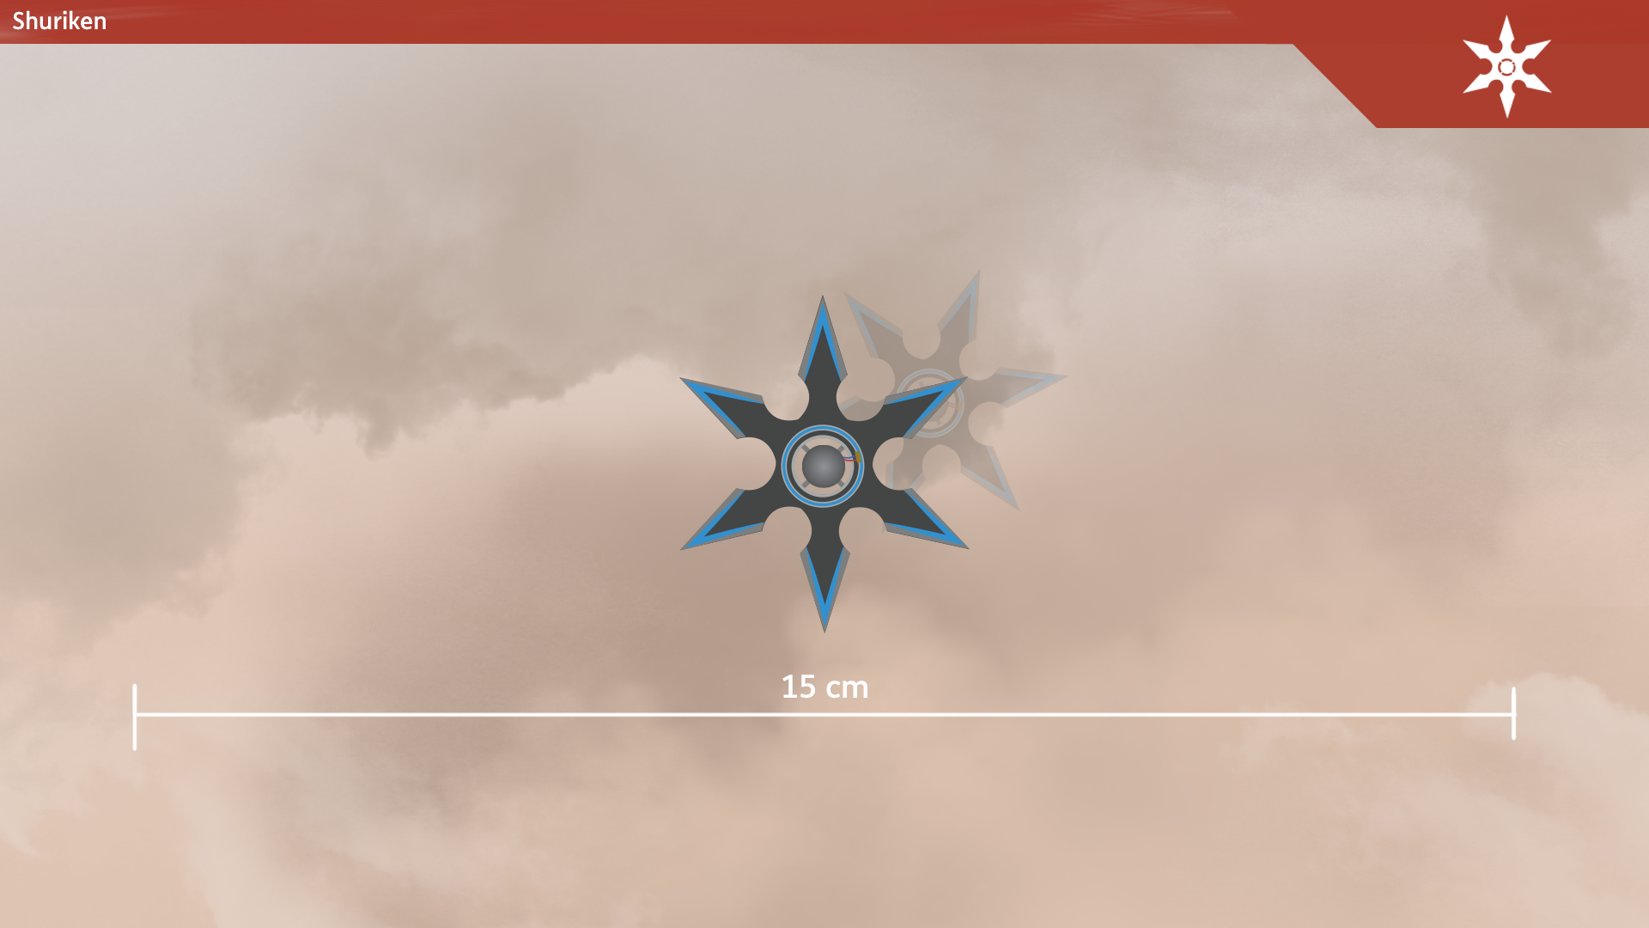
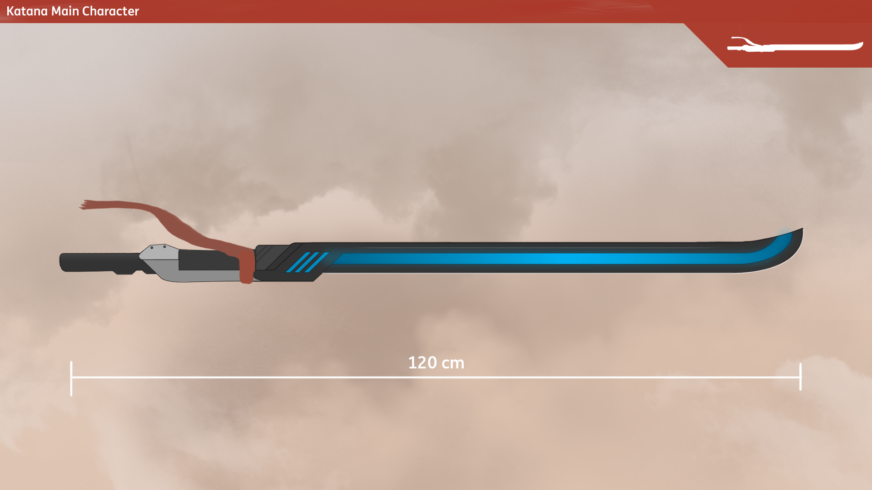
Ontwerp/GDD
Pick-ups & upgrades

Slide 6









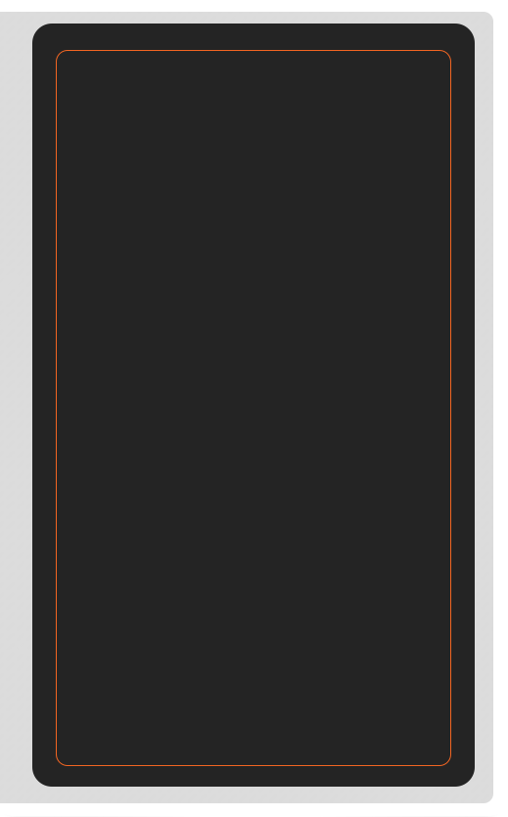



Ontwerp/GDD
GUI
Iconen, pickups, healthbar.
New game
Load game
credits

Slide 7
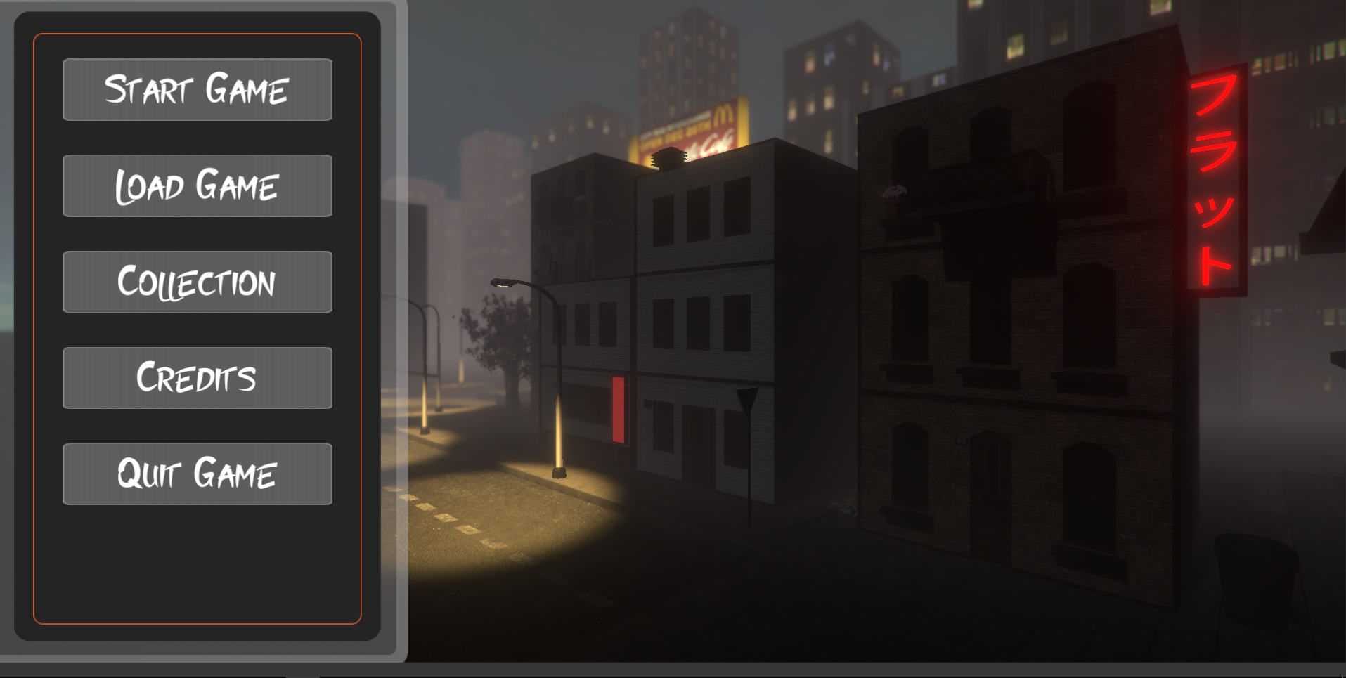

Slide 8
Ontwerp/GDD
Camera
Post proccesing
Side scroll

Slide 9
Ontwerp/GDD
Controls

Slide 10
Ontwerp/GDD
Enemies

Slide 11
Ontwerp/GDD
Player abilities
Running
Wall jump
Crouching
Sneaking
Shuriken throw
Katana slash

Slide 12
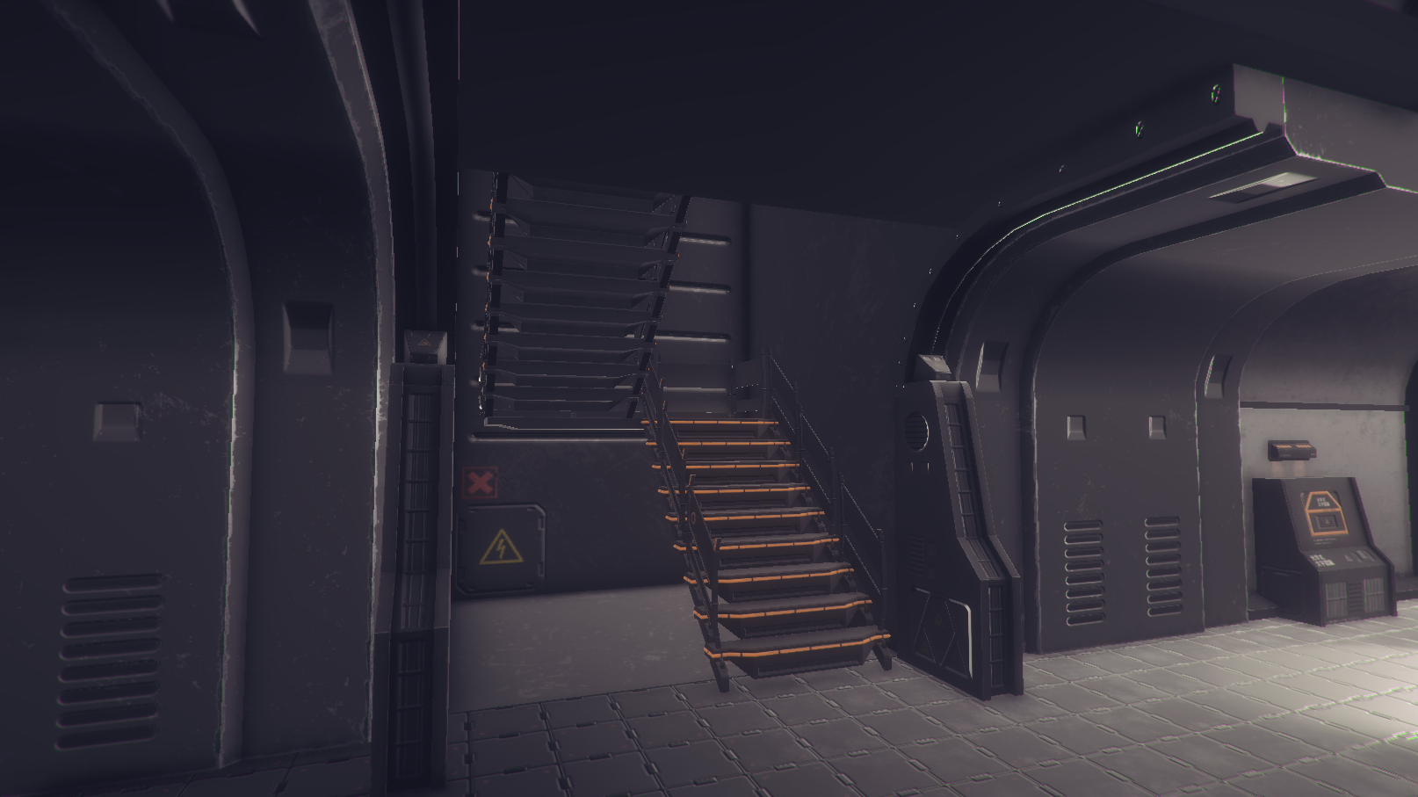
Ontwerp/GDD
Level design
Uitleg levels.
- Find gear> guardhouse>Sewer.

Slide 13
Ontwerp/GDD
GUI
Uitleg UI

Slide 14
Realisatie
Lets play!

Slide 15
Realisatie
Grafische staat
We zijn tevreden met de grafische staat waarin het project zich nu bevindt omdat…

Slide 16
Realisatie
Technische staat
We zijn niet tevreden over de technische staat.

Slide 17
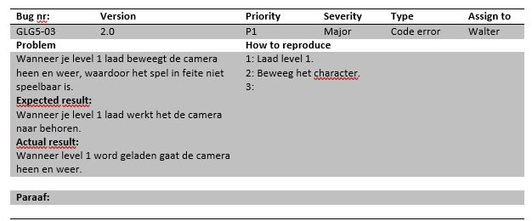
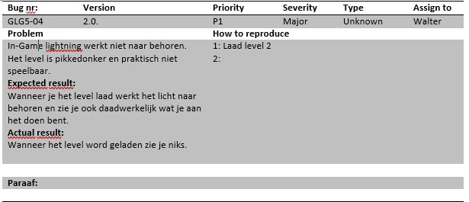
Realisatie
QA

Slide 18
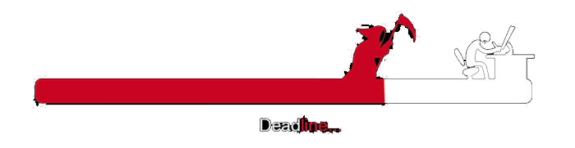
Planning
Deadline gehaald
Die is niet gehaald.
Schrappen heeft uiteindelijk nog geen nut gehad voor de technische staat.

Slide 19
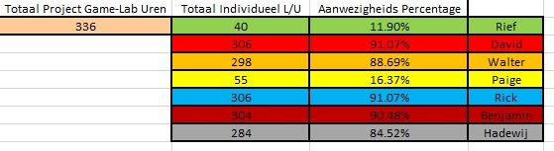
Planning
Uren registratie

Slide 20
Planning
Rolverdeling aanhouden
David producer
Benjamin Lead artist
Rick Level designer
Hadewij Q&A
Walter Lead Dev

Slide 21
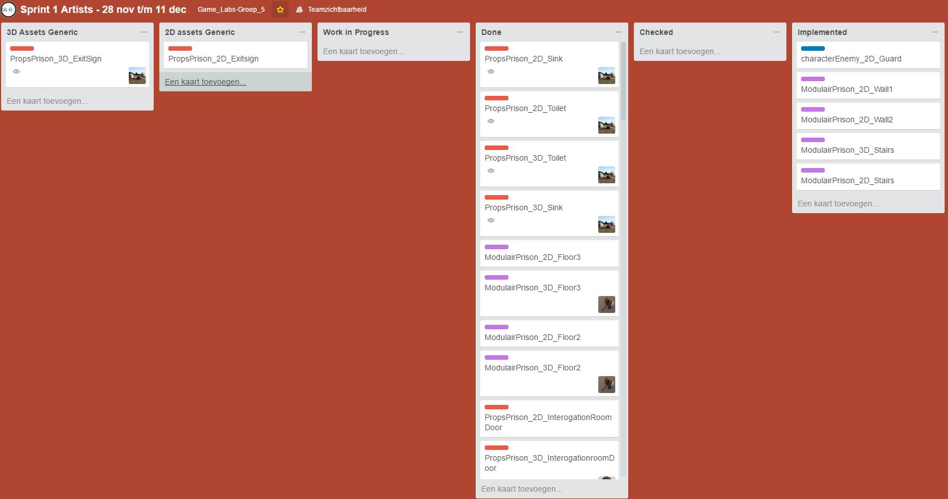
Organisatie
Naming convention
2D: SoortAssetOmgeving_2D_NaamAsset
3D: SoortAssetOmgeving_3D_NaamAsset

Slide 22

Organisatie
Repository

Slide 23
Organisatie
Sources
Youtube (tutorials)
Unity Tutorials

Slide 24
Organisatie
Polycount
Hero assets : 5-7k
Background assets : 1000
Props : 500 - 4000

Slide 25
Organisatie
Texture resolution
Hero assets : 2048
Background assets : 512 -1024
Props : 128 - 1024

Slide 26
Organisatie
Environment detail
Modulair
Props
Makkelijk in engine aan te passen opties.

Slide 27
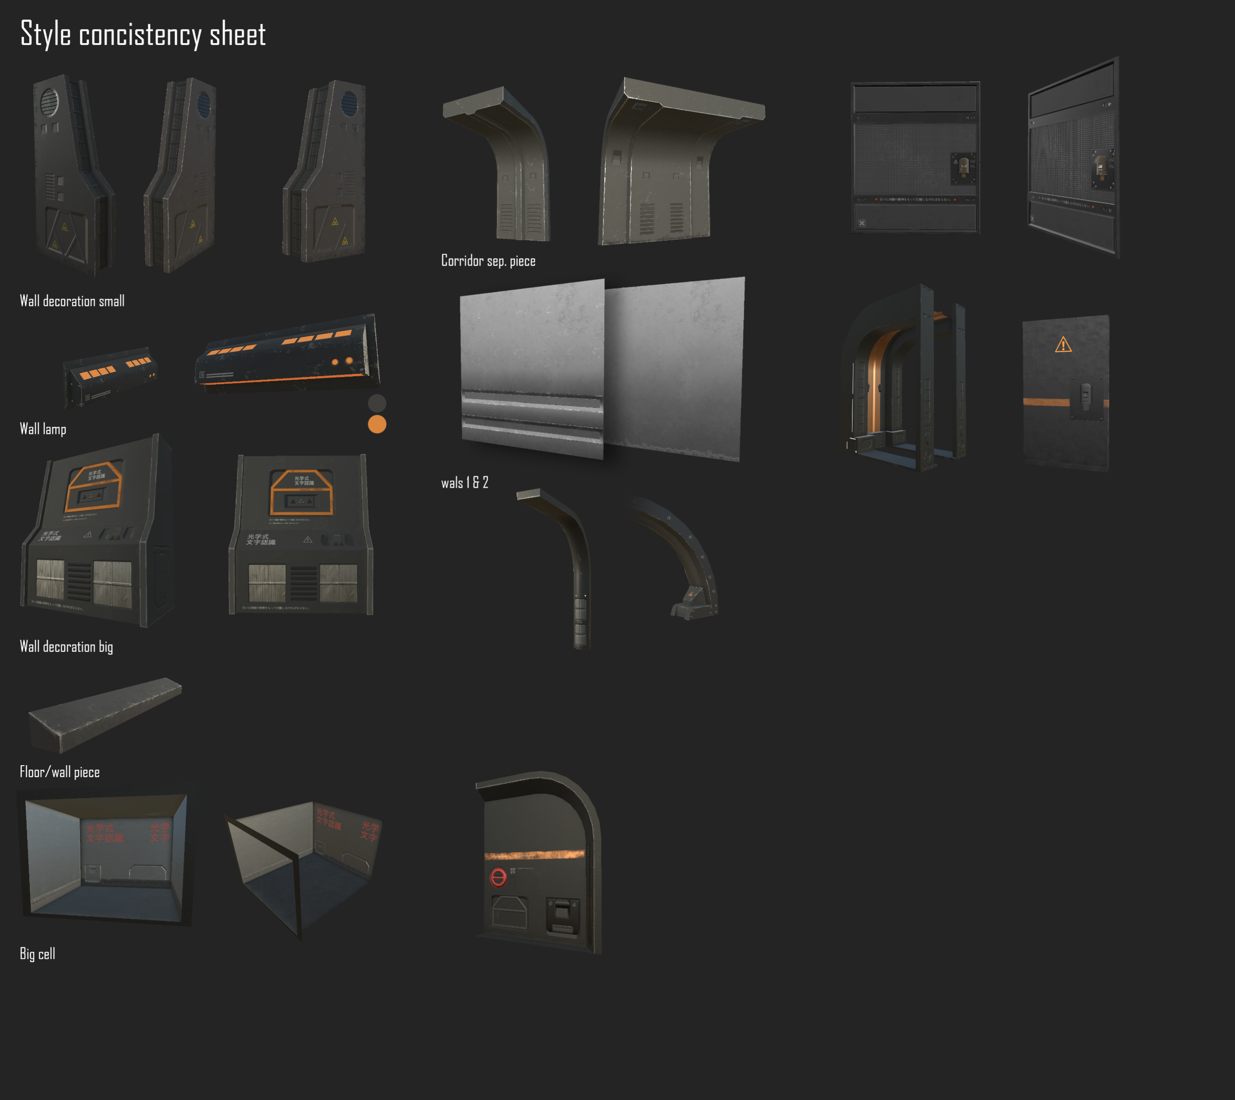
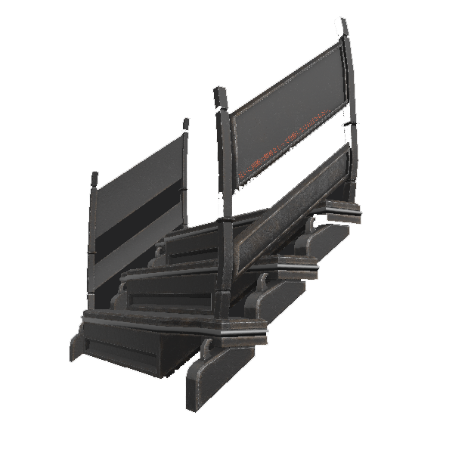
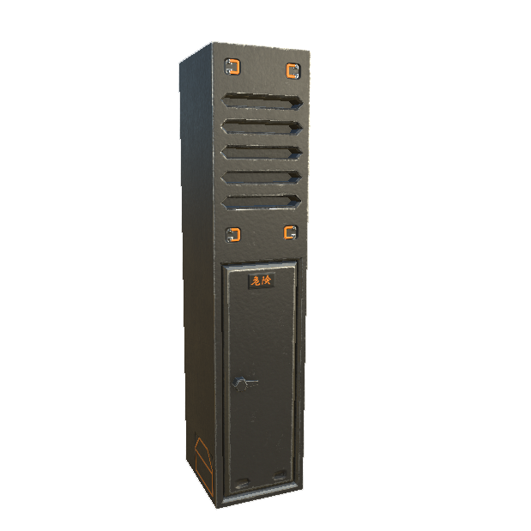
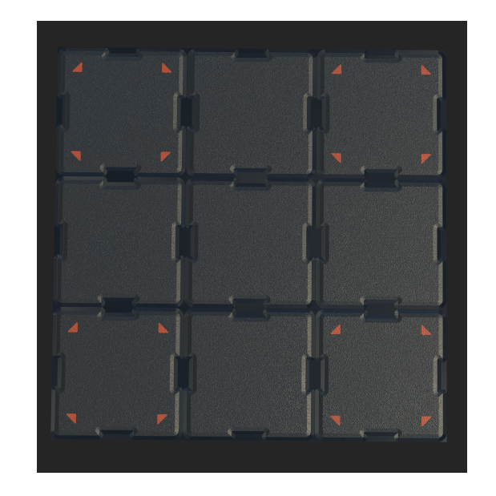
Concept
Style Guide

Slide 28
Concept
Business value
Schoolproject met geen business value.

Slide 29
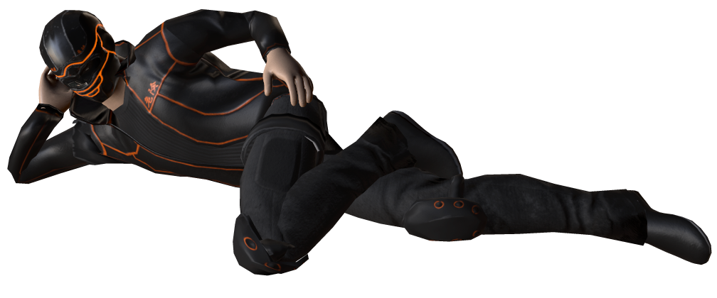
BEDANKT

